Slide 1

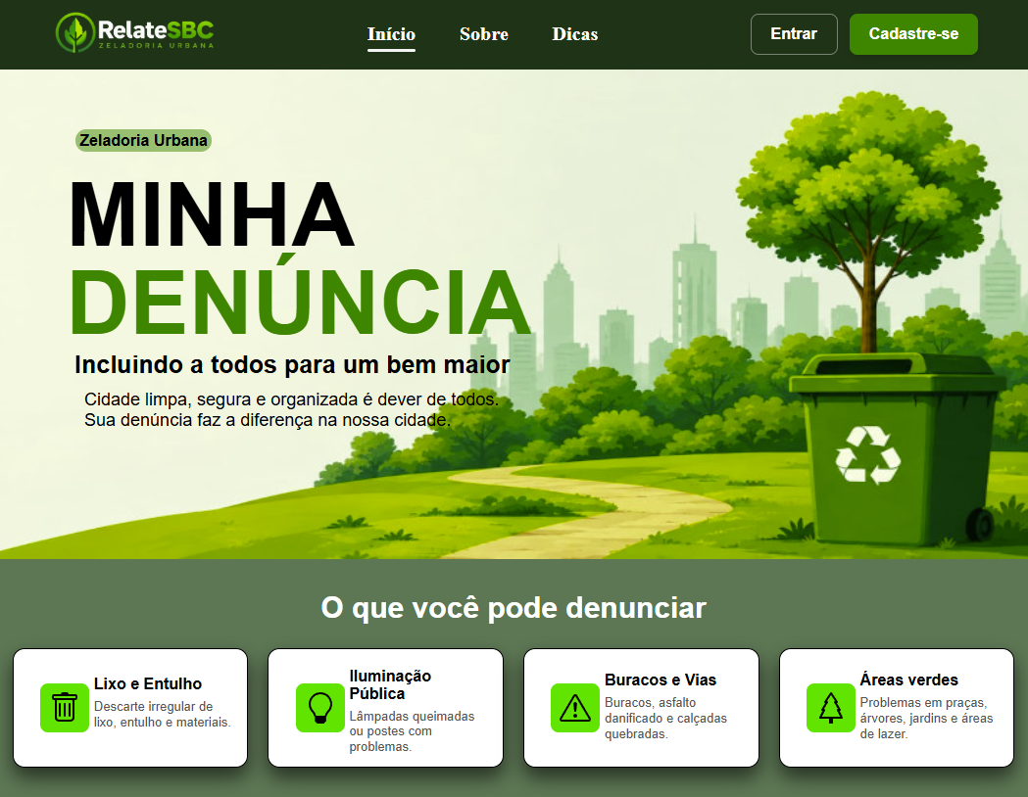
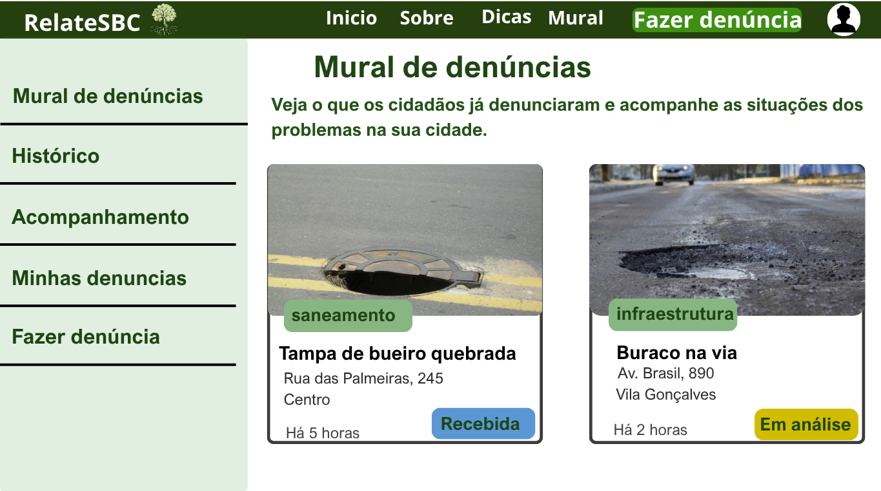
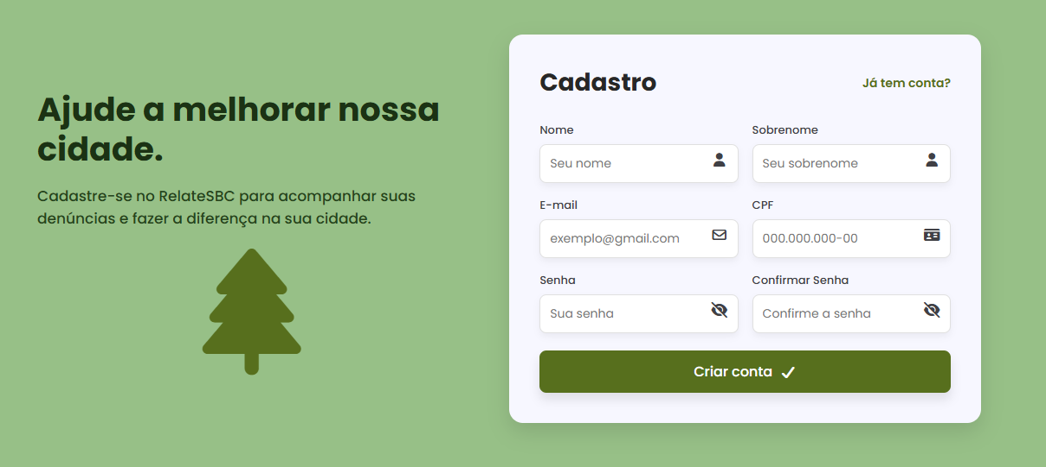
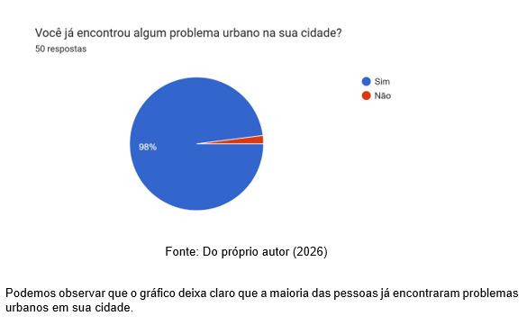

RelateSBC
Site de eventos
Lucas Braz, Valter Sergio Tertuliano, Felipe Rodrigo, Joshua Lauviah, Gabriel de Andrade
Orientadores: Davidson Ribeiro, Rosa Mitiko
INTRODUÇÃO
RESULTADOS
Nos últimos anos, a falta de manutenção e revitalização de vias públicas, iluminação e pontos de ônibus tem se tornado um problema recorrente nas cidades, afetando de forma mais crítica as comunidades periféricas.
Nesse contexto, este Trabalho de Conclusão de Curso, tem como objetivo projetar e implementar um sistema de gestão e denúncia de problemas urbanos. A proposta aplica conceitos e técnicas de desenvolvimento de software, modelagem de sistemas e banco de dados para criar uma solução prática, integrando tecnologia e cidadania em prol da melhoria da infraestrutura pública.
HOME:TELA PRINCIPAL
Protótipo Mural de denúncias
TELA CADASTRO
OBJETIVOS
-Informar os canais de comunicação e os órgãos competentes para a população poder realizar suas denúncias.
-Permitir a população acompanhar o estado da solicitação (a solicitação para os órgãos responsáveis, a resposta do órgão responsável, e todo o processo até a resolução do problema identificado pela população).
-Permitir a resposta do órgão competente sobre o processo da resolução do problema.
CONCLUSÃO/PARCIAL
METODOLOGIA
Com muitos problemas recorrentes nas grandes cidades só resta uma opção, criar um sistema que permite a população denunciar problemas urbanos, de forma a registrar a localização do problema, a data da denúncia e exibir o status das denúncias, permitindo uma melhor comunicação entre cidadão e estado.
REFERÊNCIAS
-Usamos como principais referências as pesquisas de campo realizadas pelo grupo.
https://www.reclameaqui.com.br/
Fizemos uma pesquisa de campo onde 98% das pessoas acabaram relatando a existência deste tipo de problema o que reforça a necessidade do nosso aplicativo
Centro Paula Souza

